Slide 6
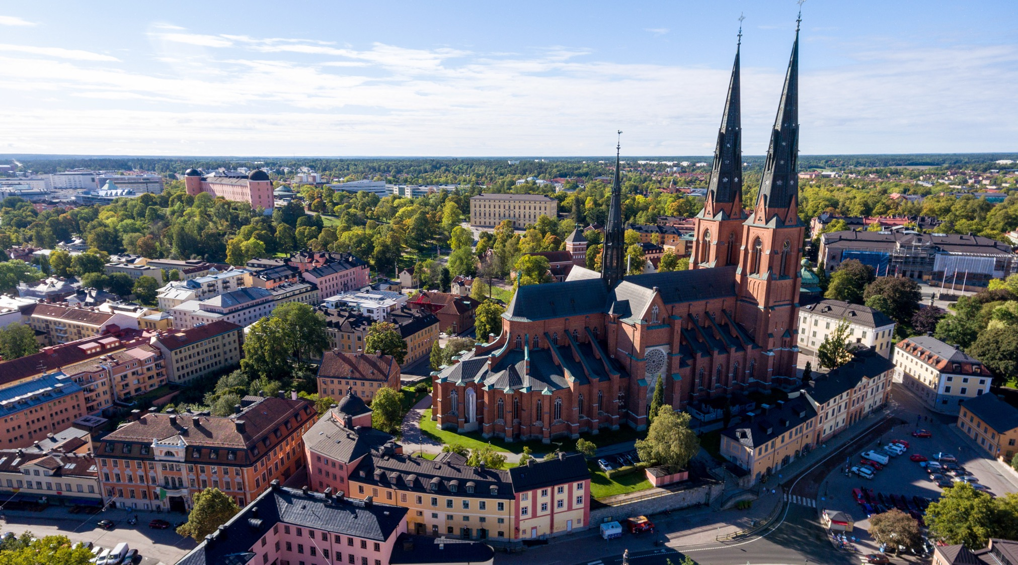

Slide 7
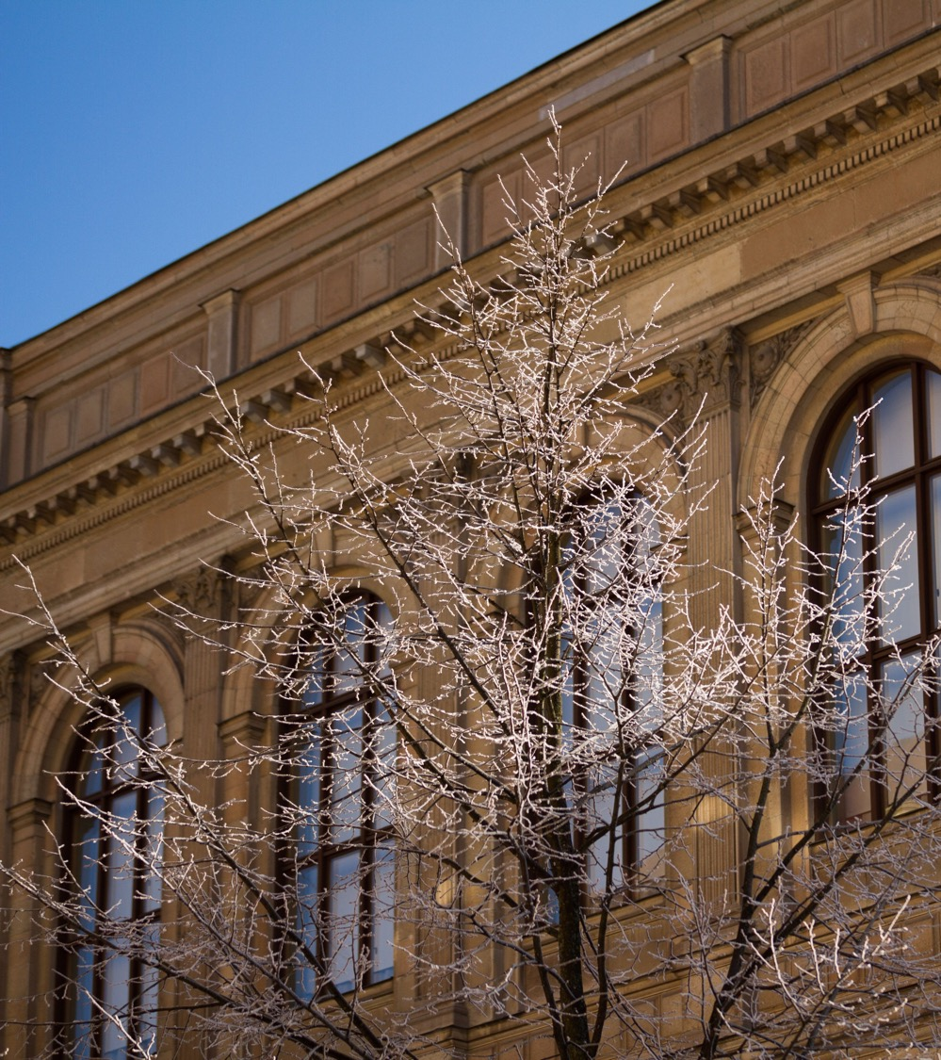
Uppsala universitet
I ständig utveckling – sedan 1477.
En mötesplats för kunskap, kultur och kritisk dialog.
Notes:
Det här är Uppsala universitet. Sveriges – och hela Nordens – första universitet, grundat redan 1477.
Vi är idag ett brett forskningsuniversitet med tydliga mål: Att bedriva forskning och utbildning av högsta kvalitet och verka för att sprida kunskap i samhället.

Slide 8
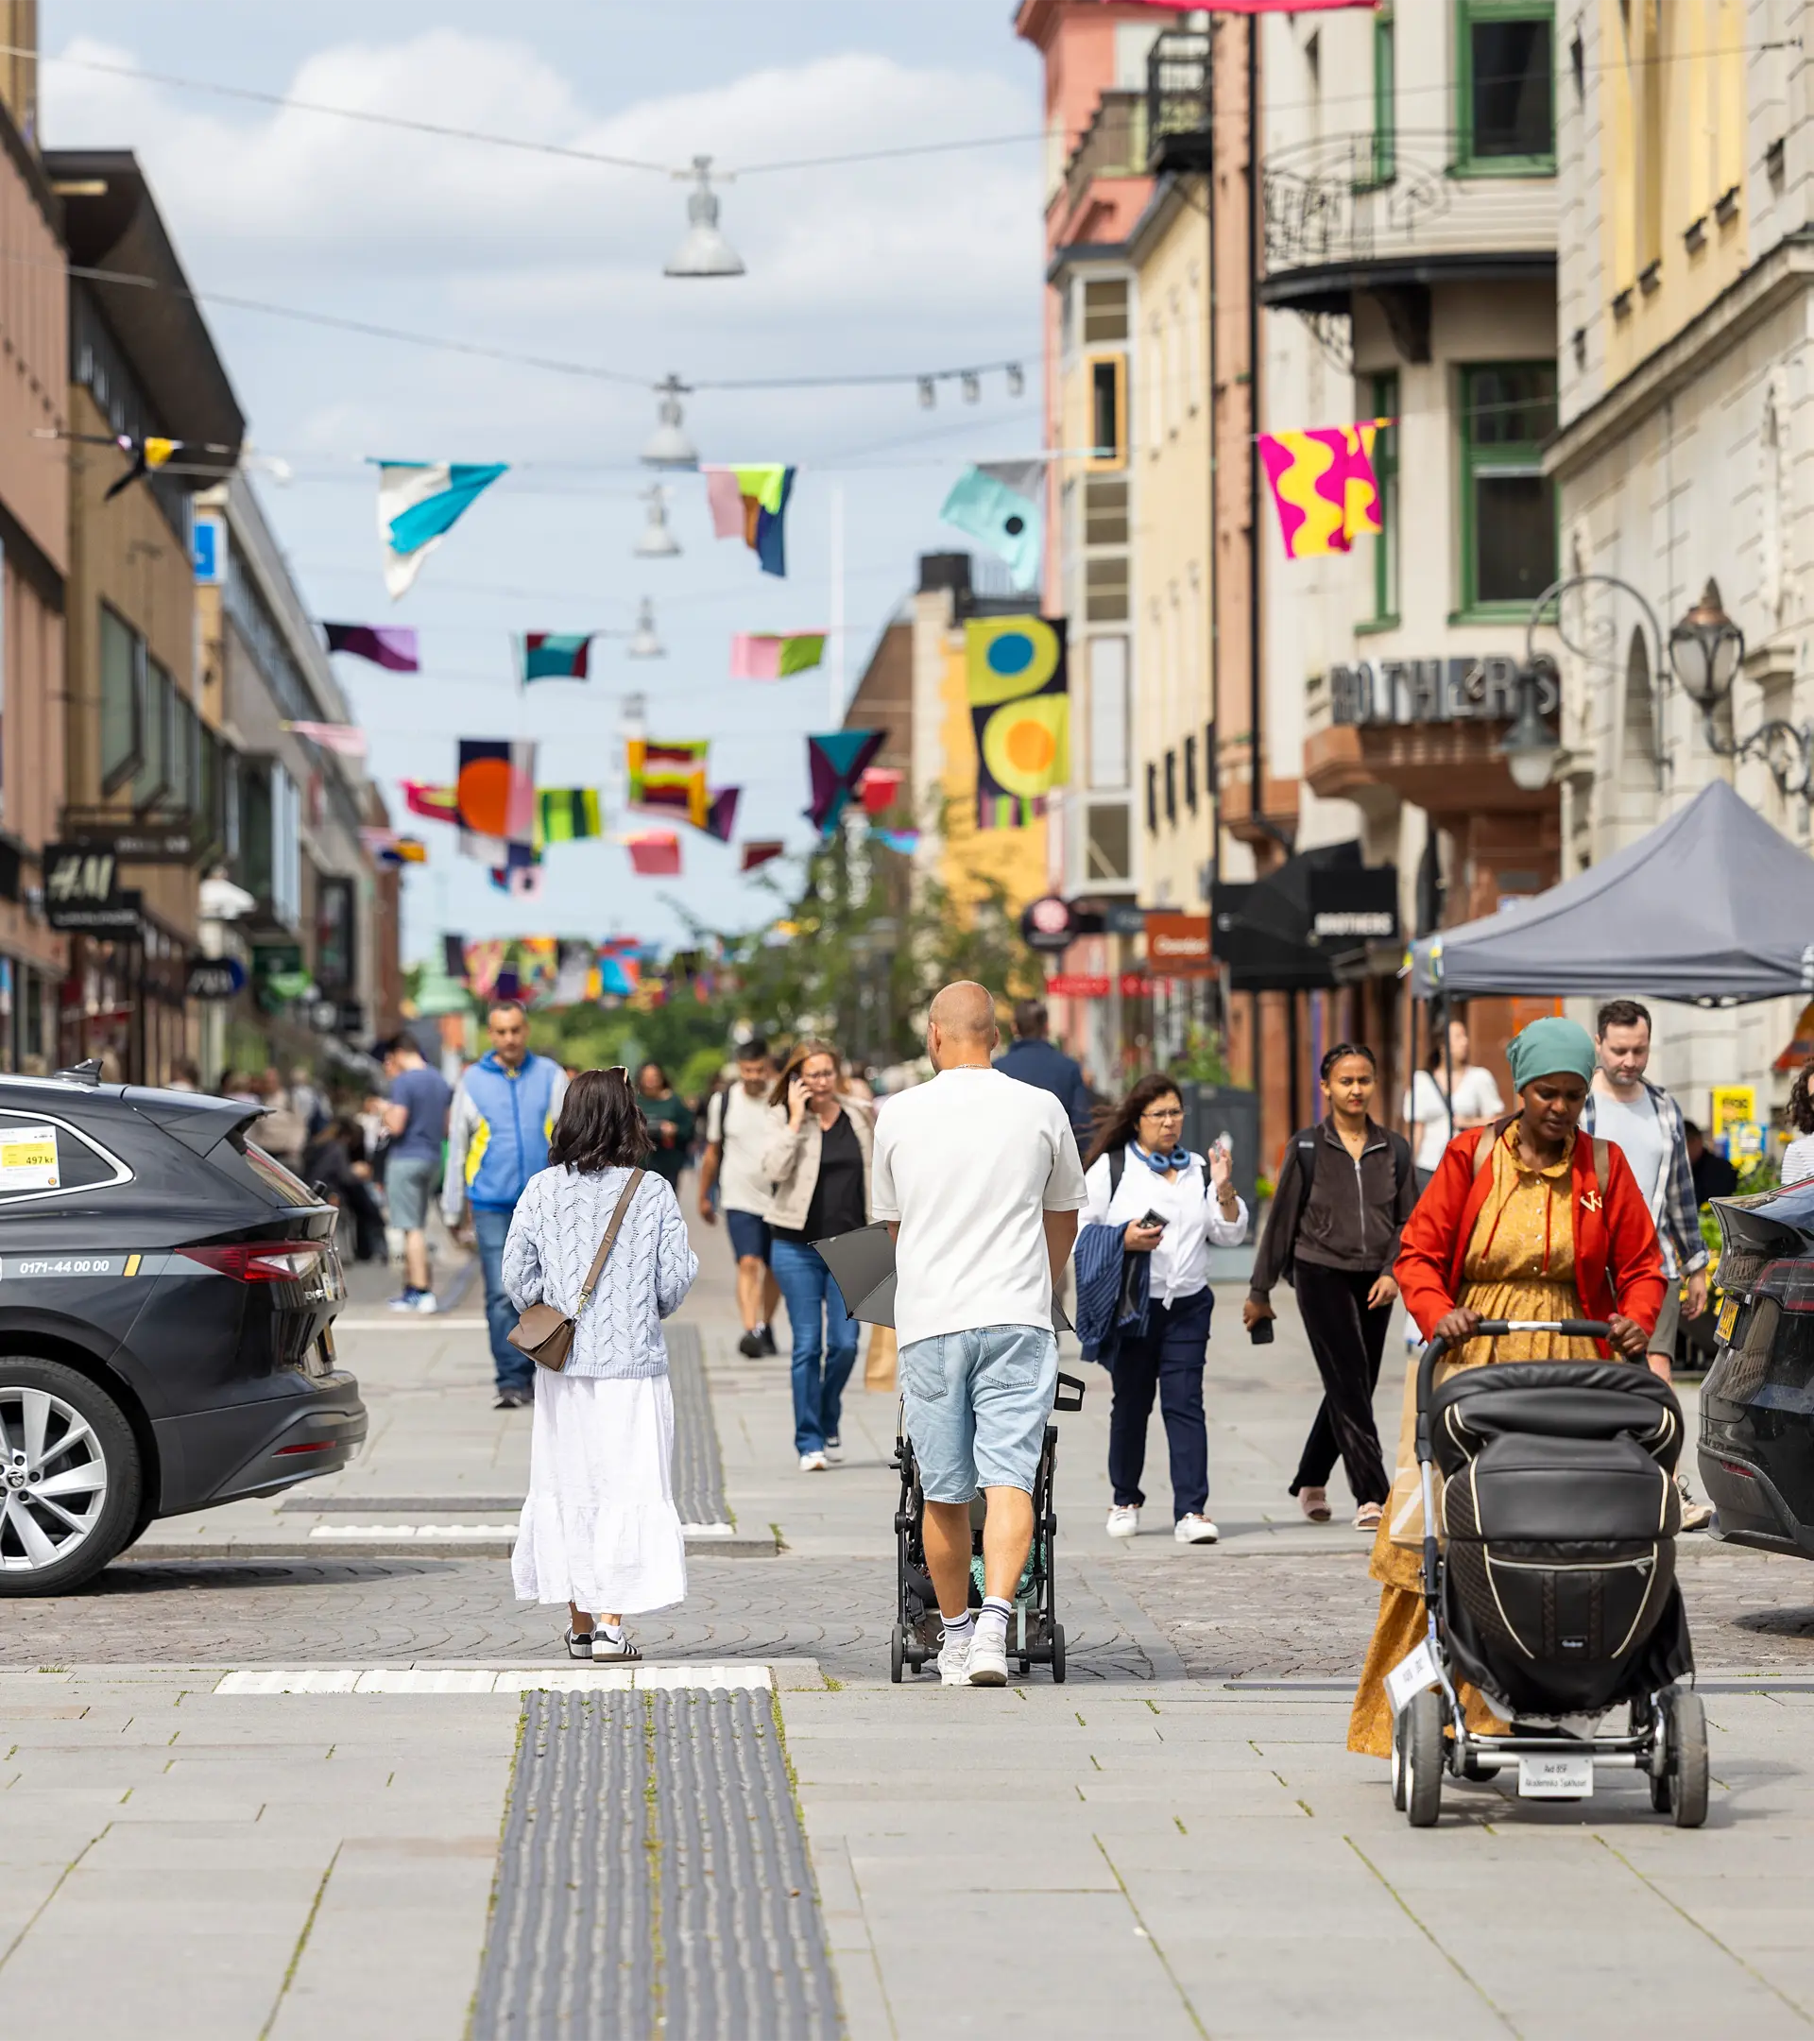
Vår uppgift
Att vinna och förmedla kunskap till mänsklighetens gagn och för en bättre värld.
Notes:
Uppsala universitets uppgift är att vinna och förmedla kunskap till mänsklighetens gagn och för en bättre värld.

Slide 9
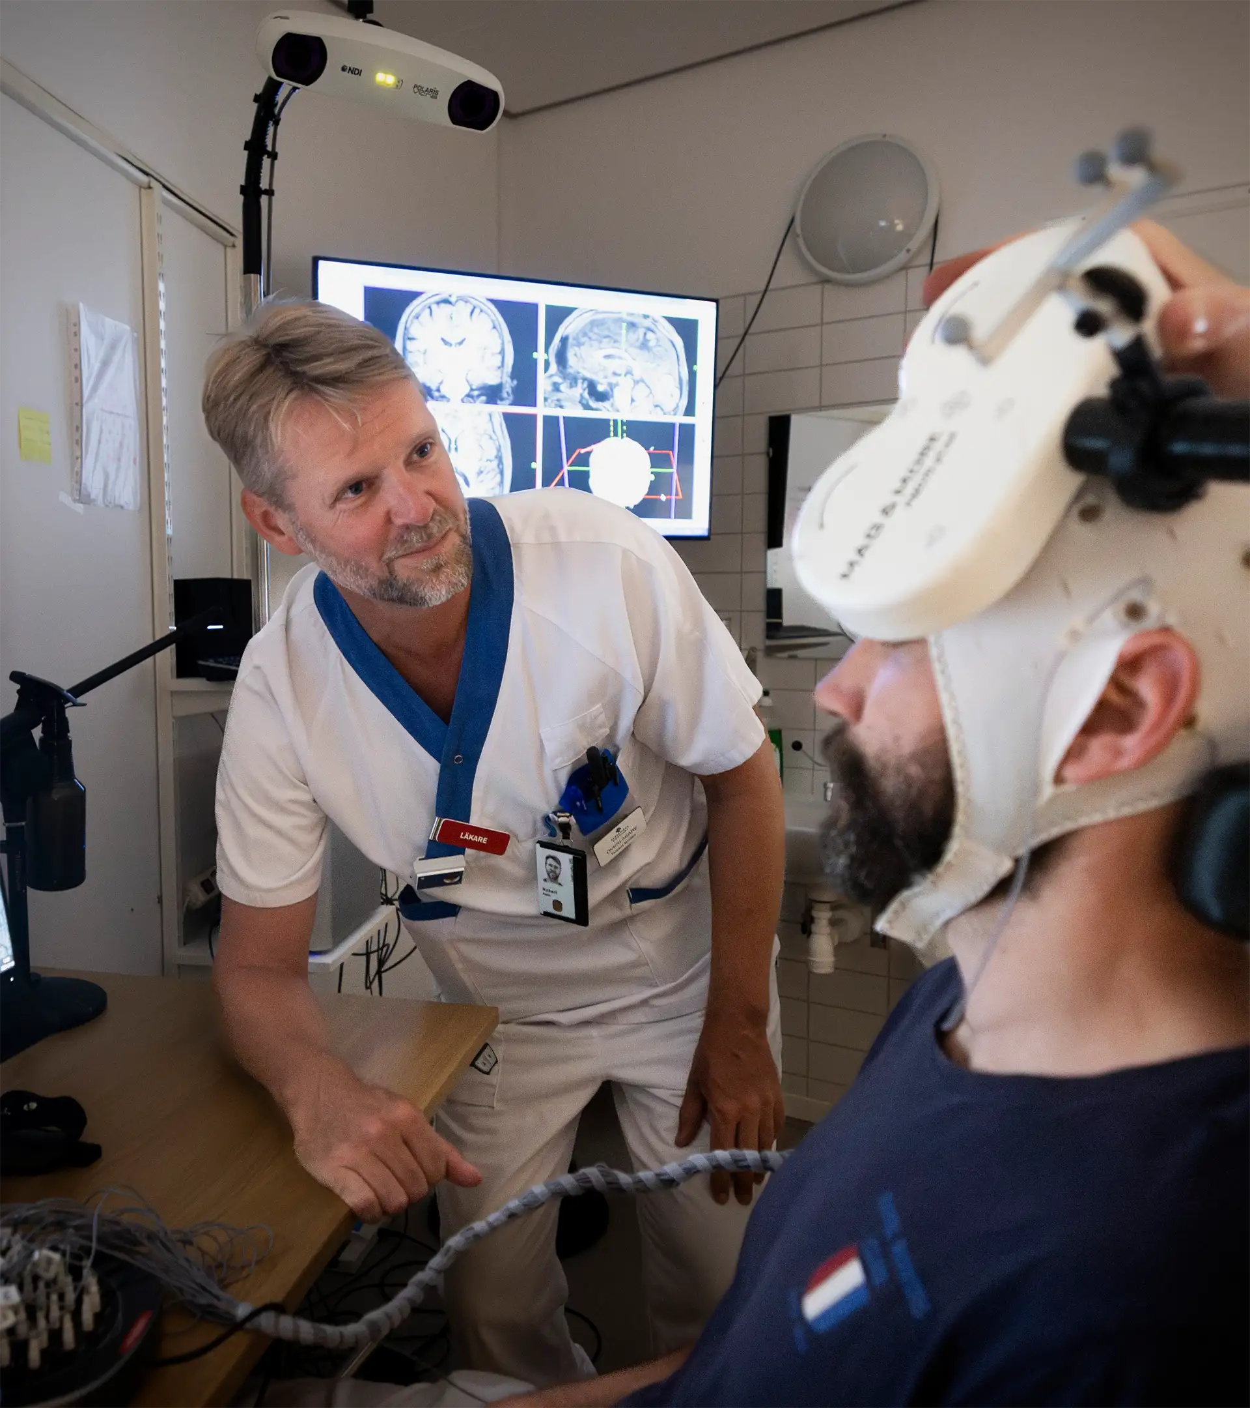
Vårt mål
Forskning och utbildning av högsta kvalitet och relevans.
Notes:
Universitetet vilar på idén att investeringar i utbildning och forskning bidrar till en bättre framtid.
Målet är att bedriva utbildning och forskning av högsta kvalitet och relevans i en integrerad utbildnings- och forskningsmiljö.
Universitetet ska med all sin bredd och samlade styrka stödja en hållbar utveckling och verka för öppenhet och respekt.
Universitetet verkar mitt i det samhälle som det är en del av. Samverkan är ett medel för att få genomslag och komma till nytta i samhället.

Slide 10
Utvecklingsmål för utbildning och forskning:
Stärk forskningskopplingen.
Utveckla forskningsexcellens.
Stärk gränsöverskridande forskning.
Samordna universitetets resurser.
Utnyttja potentialen vid Campus Gotland.
Utveckla samverkan i utbildning och forskning.
Notes:
Sex utvecklingsmål har formulerats för utbildningen och forskningen vid Uppsala universitet. Dessa mål ska vägleda det utvecklingsarbete som bedrivs på olika nivåer.
Stärk kopplingen mellan utbildning och forskning.
Utveckla forskningsexcellens.
Stärk gränsöverskridande och utmaningsdriven forskning.
Samordna och kraftsamla universitetets resurser.
Utnyttja potentialen vid Campus Gotland.
Utveckla samverkan som en integrerad del av utbildning och forskning.

Slide 11
Strategiska prioriteringar:
kvalitetsarbete
internationalisering
infrastruktur
kompetensförsörjning och karriärsystem
stöd och miljö.
Notes:
Vid sidan om utvecklingsmålen arbetar Uppsala universitet med att utveckla de generella förutsättningarna för utbildning och forskning av högsta kvalitet och relevans. I det arbetet står fem strategiska prioriteringar i fokus.

Slide 12

I korthet
50 000 studenter och 7 500 anställda
3 vetenskapsområden,
9­­ fakulteter, 60 institutioner
400 000 kvadratmeter lokaler
9 miljarder kronor i omsättning varav 70 procent inom forskning
6 000 publikationer per år

Slide 13

Rankning
Uppsala universitet är här.
Världens samtliga universitet
Notes:
Det finns över 25 000 universitet i världen. Uppsala universitet rankas ofta bland de 100 främsta.
ARWU (Shanghai-rankingen): 94:e plats (2026)
QS Ranking: 87:e plats (2026)
THE (Times Higher Education): 133:e plats (2026)
QS Sustainability: 32:a plats (2025)

Slide 14
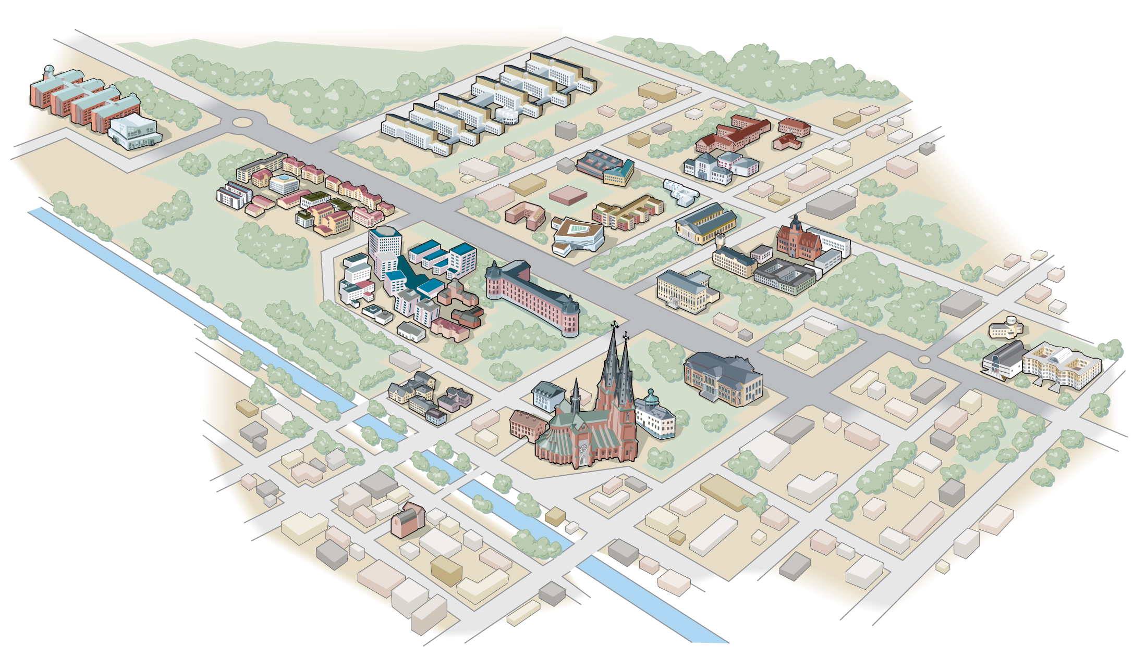
Uppsala
Notes:
Uppsala universitet är ett universitet i staden. Vi finns på en lång rad platser i Uppsala – bokstavligen – från Ångströmlaboratoriet i söder till Ekonomikum i norr.

Slide 15

Campus Gotland
Notes:
Uppsala universitet Campus Gotland ligger i Visby och är mer samlat, ett stenkast från hamnen och precis intill Almedalen.

Slide 16
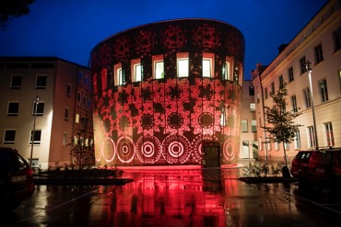
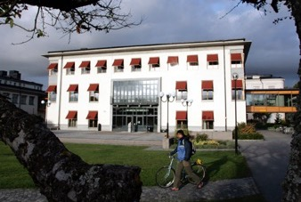
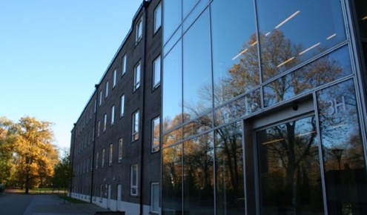

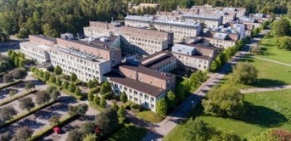
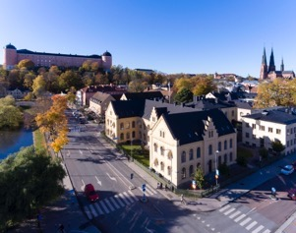
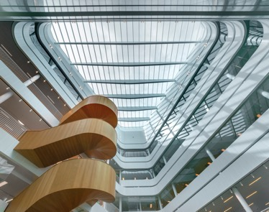
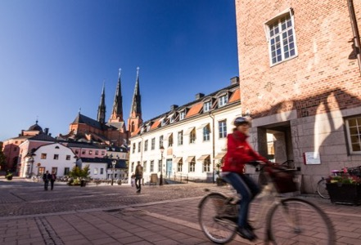
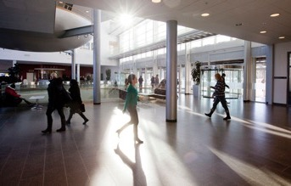
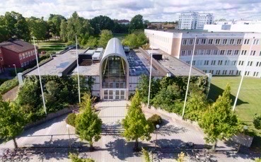
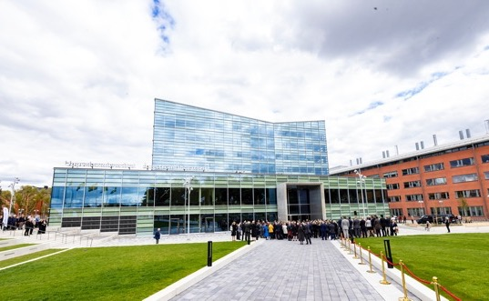

Slide 17
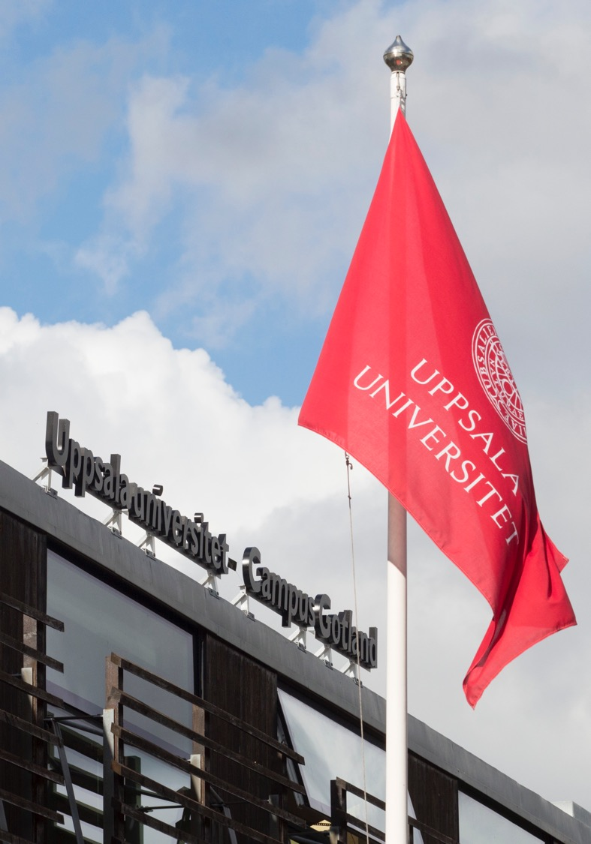

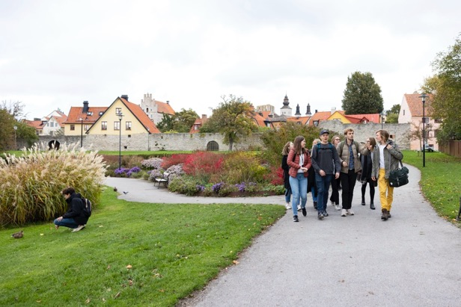
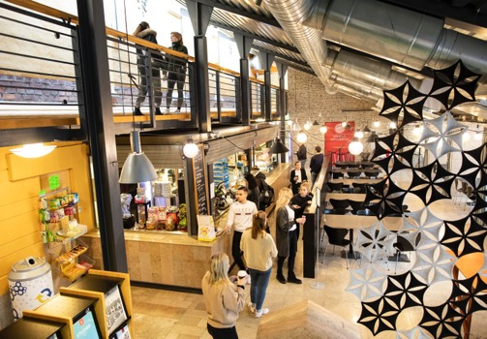
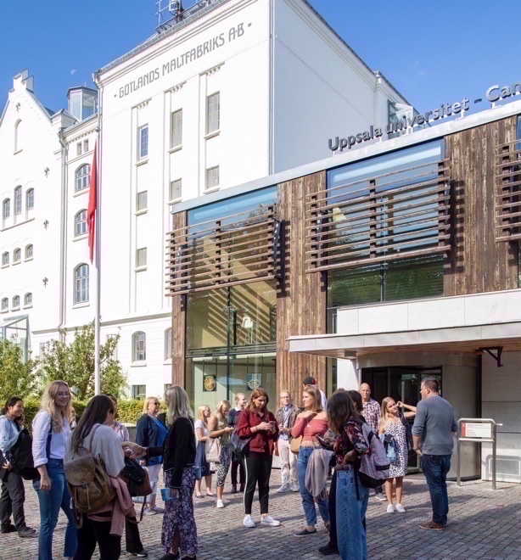


Slide 18
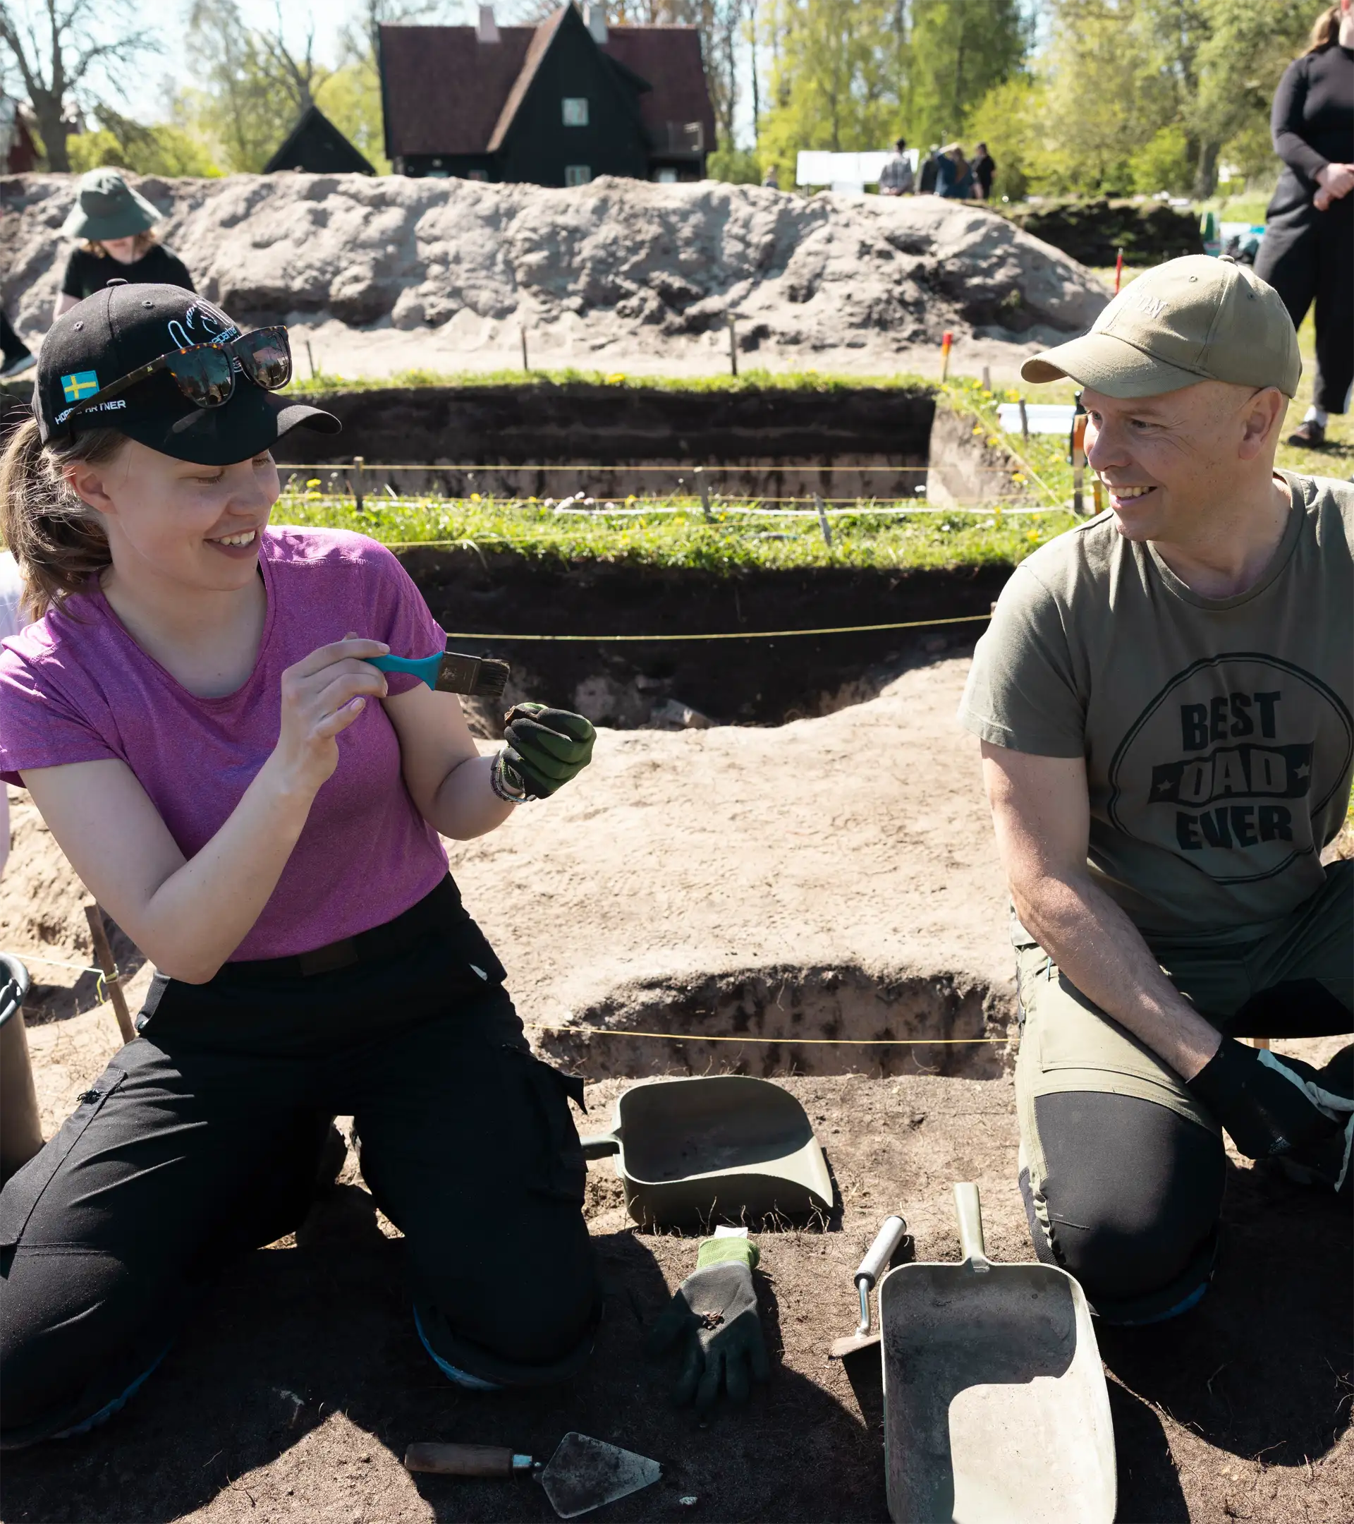
Utbildning
Ett brett utbildningsutbud.
Stark forskningsanknytning.
Levande studentliv.
Notes:
Uppsala universitet erbjuder utbildning inom ett brett spektrum av ämnen och utbildningsformer.
Bredden i utbudet gör det också möjligt att kombinera olika ämnen och perspektiv. Utbildningen bedrivs inom universitetets samtliga vetenskapsområden och på både grundnivå och avancerad nivå.
En viktig del av universitetets utbildning är forskningsanknytningen. Här möter studenterna aktuell forskning och får möjlighet att utveckla ett vetenskapligt förhållningssätt – att söka, värdera och använda kunskap på ett självständigt sätt.
Utöver själva utbildningen är studentlivet en viktig del av erfarenheten av att studera i Uppsala. Universitetets långa historia har gett upphov till traditioner och miljöer som fortfarande präglar studentlivet i staden.

Slide 19

Utbildning i siffror:
50 000 studenter
80 program på grundnivå
100 program på avancerad nivå
1 600 fristående kurser
7 000 examina per år
De mest sökta programmen är
jurist, ekonomi, läkare.
Notes:
(Del 1 av 2. Siffror för UU:s internationella utbildning kommer på nästa slide.)

Slide 20

Utbildning i siffror (2):
80 internationella masterprogram
8 internationella program på grundnivå
660 fristående kurser på engelska
1 500 inresande utbytesstudenter varav 900 EU/Erasmus
1 100 utresande studenter
2 100 avgiftsbetalande tredjelandsstudenter.
Notes:
Siffror för UU:s internationella utbildningar och studentutbyten.
(Avgiftsbetalande studenter är studenter från utanför EU.)

Slide 21
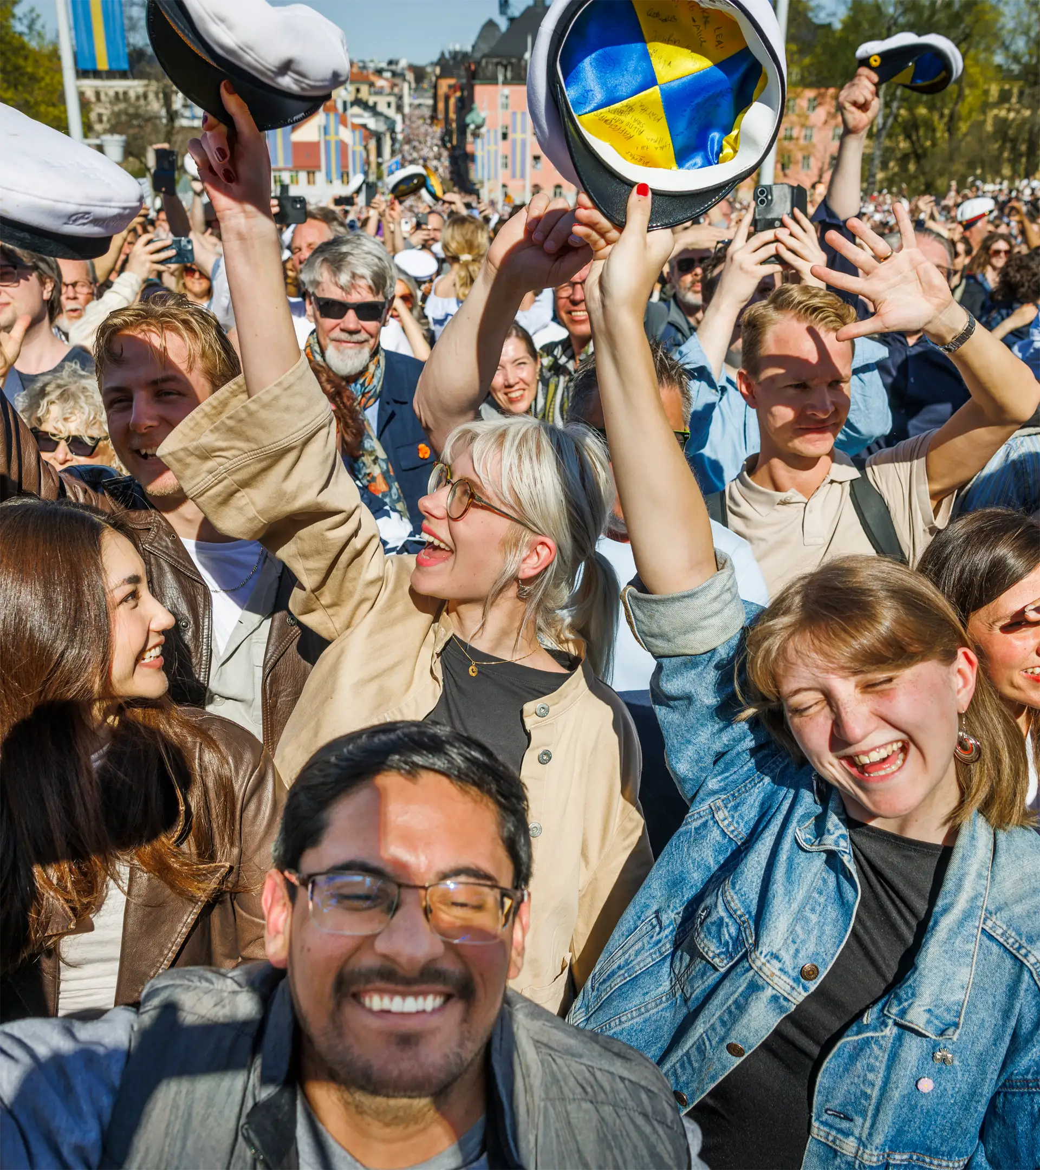
Studentliv och studentinflytande
Studentnationer och kårer.
Aktiv studentmedverkan.
Levande traditioner.
Notes:
En av anledningarna till att många studenter väljer Uppsala universitet är dess levande studentliv och traditioner.
De 13 studentnationerna är centrala mötesplatser för studenter och erbjuder bland annat sociala aktiviteter, kultur, restaurang- och pubverksamhet samt olika former av föreningsliv.
Studenterna är också organiserade genom sex studentkårer, som företräder studenternas intressen i frågor som rör utbildning och studiesituation.
Studentinflytandet är en viktig del av universitetet. Studenter deltar på olika nivåer i universitetets arbete och kan påverka frågor som rör utbildningens kvalitet och studenternas villkor.
Uppsalas studenttraditioner är många och går ofta långt tillbaka i historien. Den mest kända är förmodligen Sista april-firandet med mösspåtagningen vid Carolina Rediviva.

Slide 22
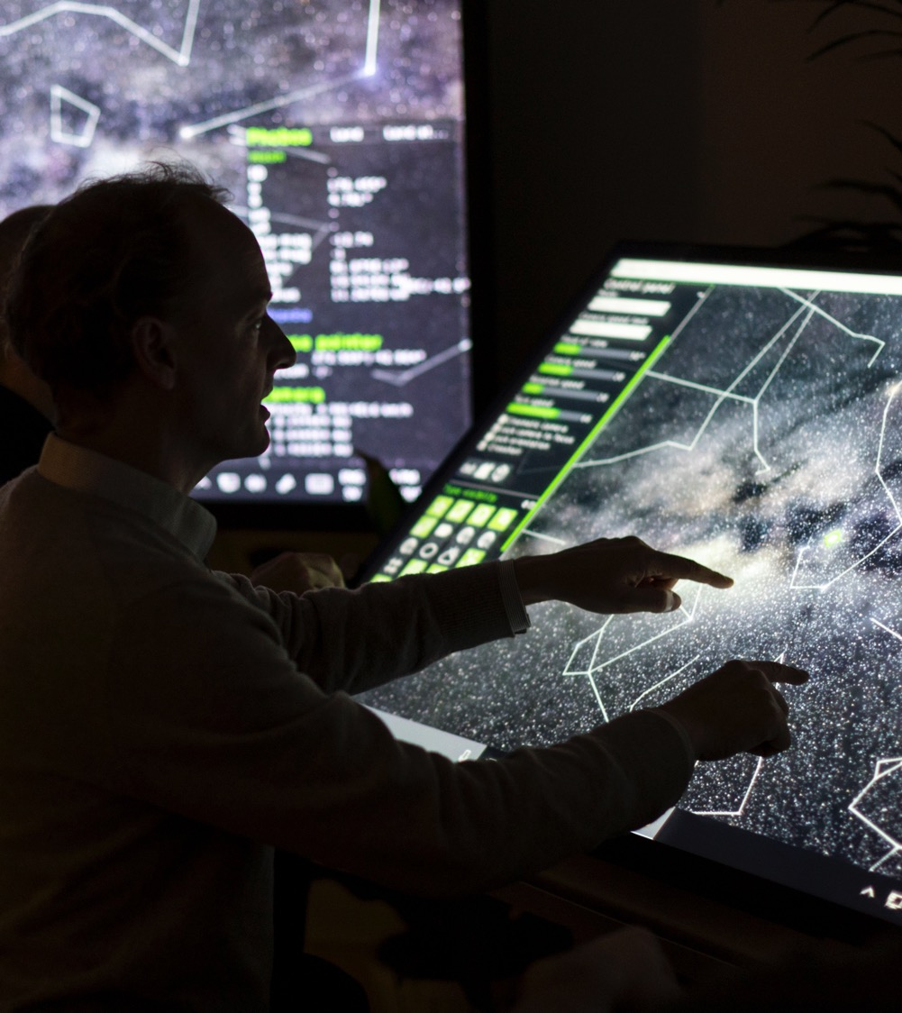
Forskning
Starka discipliner.
Tvärvetenskap.
Internationalisering.
Samverkan.
Notes:
Uppsala universitet bedriver forskning inom en stor bredd av olika vetenskapliga fält, med starka forskningsmiljöer inom universitetets samtliga tre vetenskapsområden.
Många av de frågor som forskningen försöker lösa går över traditionella ämnesgränser. Att ha framstående forskning inom så många fält vid ett och samma universitet ger särskilda möjligheter till tvärvetenskapliga samarbeten.
Forskningen är också starkt internationell. Samarbetet med forskare i andra länder och världsdelar är avgörande för att våra forskningsmiljöer ska bli – eller fortsätta vara – världsledande. Våra starka forskningsmiljöer attraherar också forskare från hela världen att komma hit och bli en del av Uppsala universitet.
En annan viktig del är samverkan med det omgivande samhället. Genom samarbeten med exempelvis näringsliv, organisationer och offentlig sektor kan forskningsresultat få betydelse även utanför universitetet.
På nästa bild ges exempel på några av de stora forskningsutmaningar som forskare vid Uppsala universitet arbetar med.

Slide 23
Vi antar framtidens forskningsutmaningar
Antibiotikaresistens
Artificiell intelligens
Barns rätt till utveckling
Biologisk mångfald
Demokrati
Digital humaniora
Energi
Folksjukdomar
Fred och social säkerhet
Global hälsa
Klimatutmaningen
Livets utveckling
Livsvetenskap
Läkemedelsutveckling
Medicinsk teknik
Migration och rasism
Mänskliga rättigheter
Nya material
Psykisk hälsa
Rymdforskning och rymdteknik
Social hållbarhet

Slide 24

Forskning och forskarutbildning i siffror
150 forskarutbildningsämnen
2 400 doktorander
380 doktorsexamina per år
5 900 vetenskapliga publikationer
6 500 mnkr i omsättning för forskning och forskarutbildning
58% av forskningen finansierad med externa medel

Slide 25
Internationella samarbeten
Universitetsgemensamma nätverk och samarbeten:
The Guild
Coimbra
Matariki
Europauniversitetet Enlight
The Baltic University Program
South Africa-Sweden University Forum (SASUF)
ACCESS
MIRAI 2.0.
Notes:
Internationell samverkan är ett medel för att uppnå ökad kvalitet inom forskning och utbildning. Uppsala universitet arbetar med detta på olika sätt, bland annat genom att ingå i ett antal nätverk, samarbetsprojekt och regionala centra med internationella lärosäten.

Slide 26
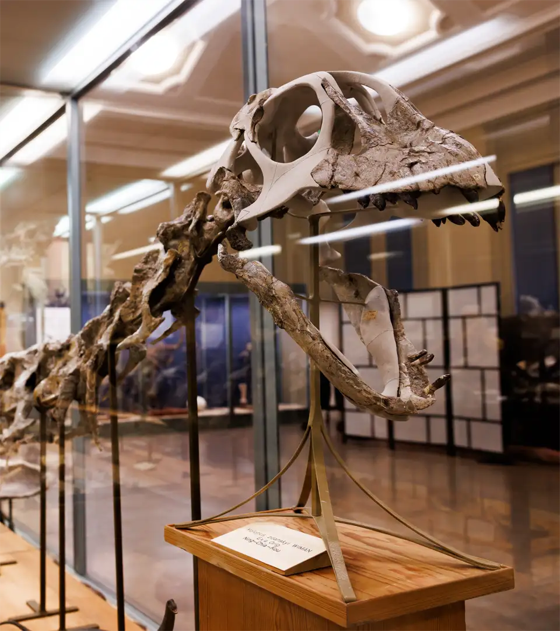
Levande kulturarv
Museer
Trädgårdar
Musik
Notes:
Uppsala universitet har unika samlingar och ett rikt kulturutbud.
Museer: Evolutionsmuseet, Gustavianum, Medicinhistoriska museet, Universitetsbiblioteket
Trädgårdar: Linneträdgården och Botaniska trädgården är Sveriges första botaniska trädgårdar. Här odlas 9 000 arter från hela världen. Till de Linneanska trädgårdarna hör också Linnés Hammarby – gården som Carl von Linné köpte för att komma bort från Uppsala.
Musik: Akademiska kapellet, Uppsala University Jazz Orchestra, nationskörer, studentorkestrar.
I de kommande bilderna får vi se fler exempel på de vackra kulturmiljöer som finns vid Uppsala universitet.

Slide 27

Notes:
Boksalen vid Carolina Rediviva.

Slide 28
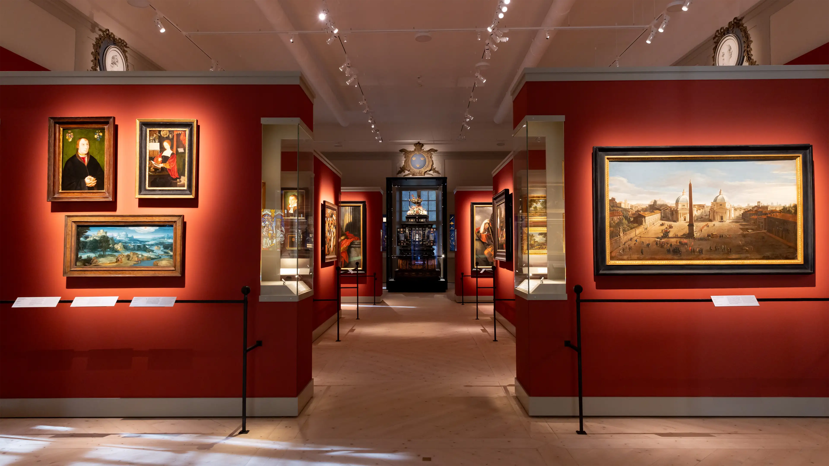
Notes:
Konstutställningen vid Gustavianum, Uppsala universitetsmuseum.

Slide 29

Notes:
Det överdådigt utsmyckade taket i universitetsaulan.

Slide 30
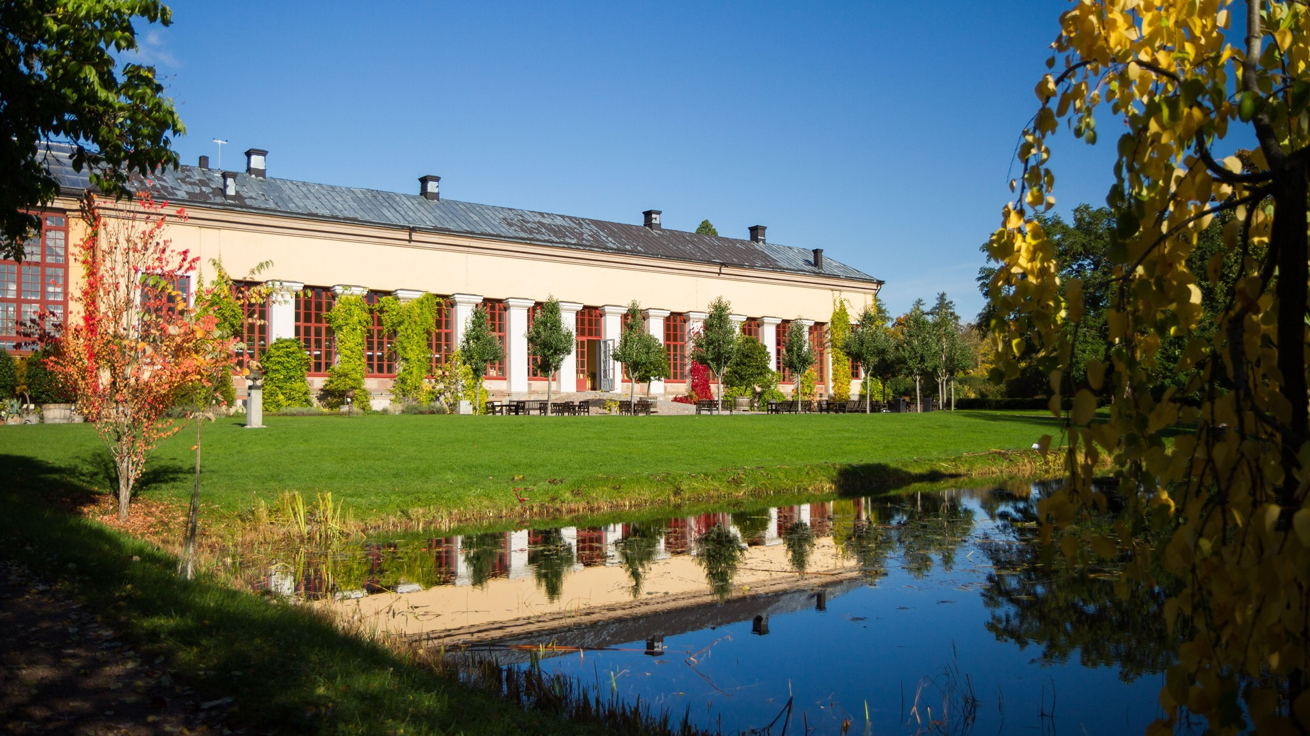
Notes:
Orangeriet i Botaniska trädgården.

Slide 31
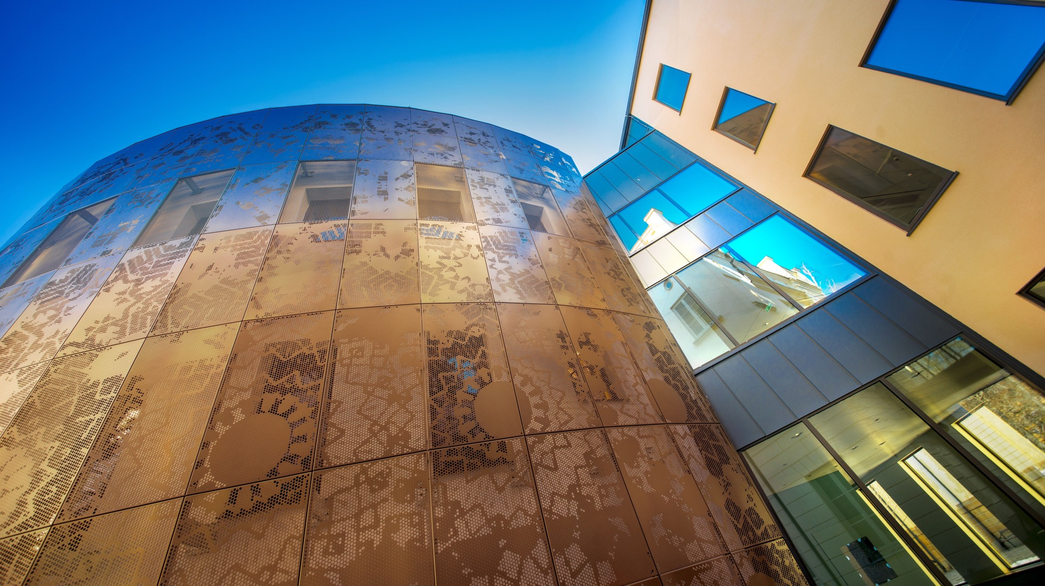
Notes:
Humanistiska teatern.

Slide 32
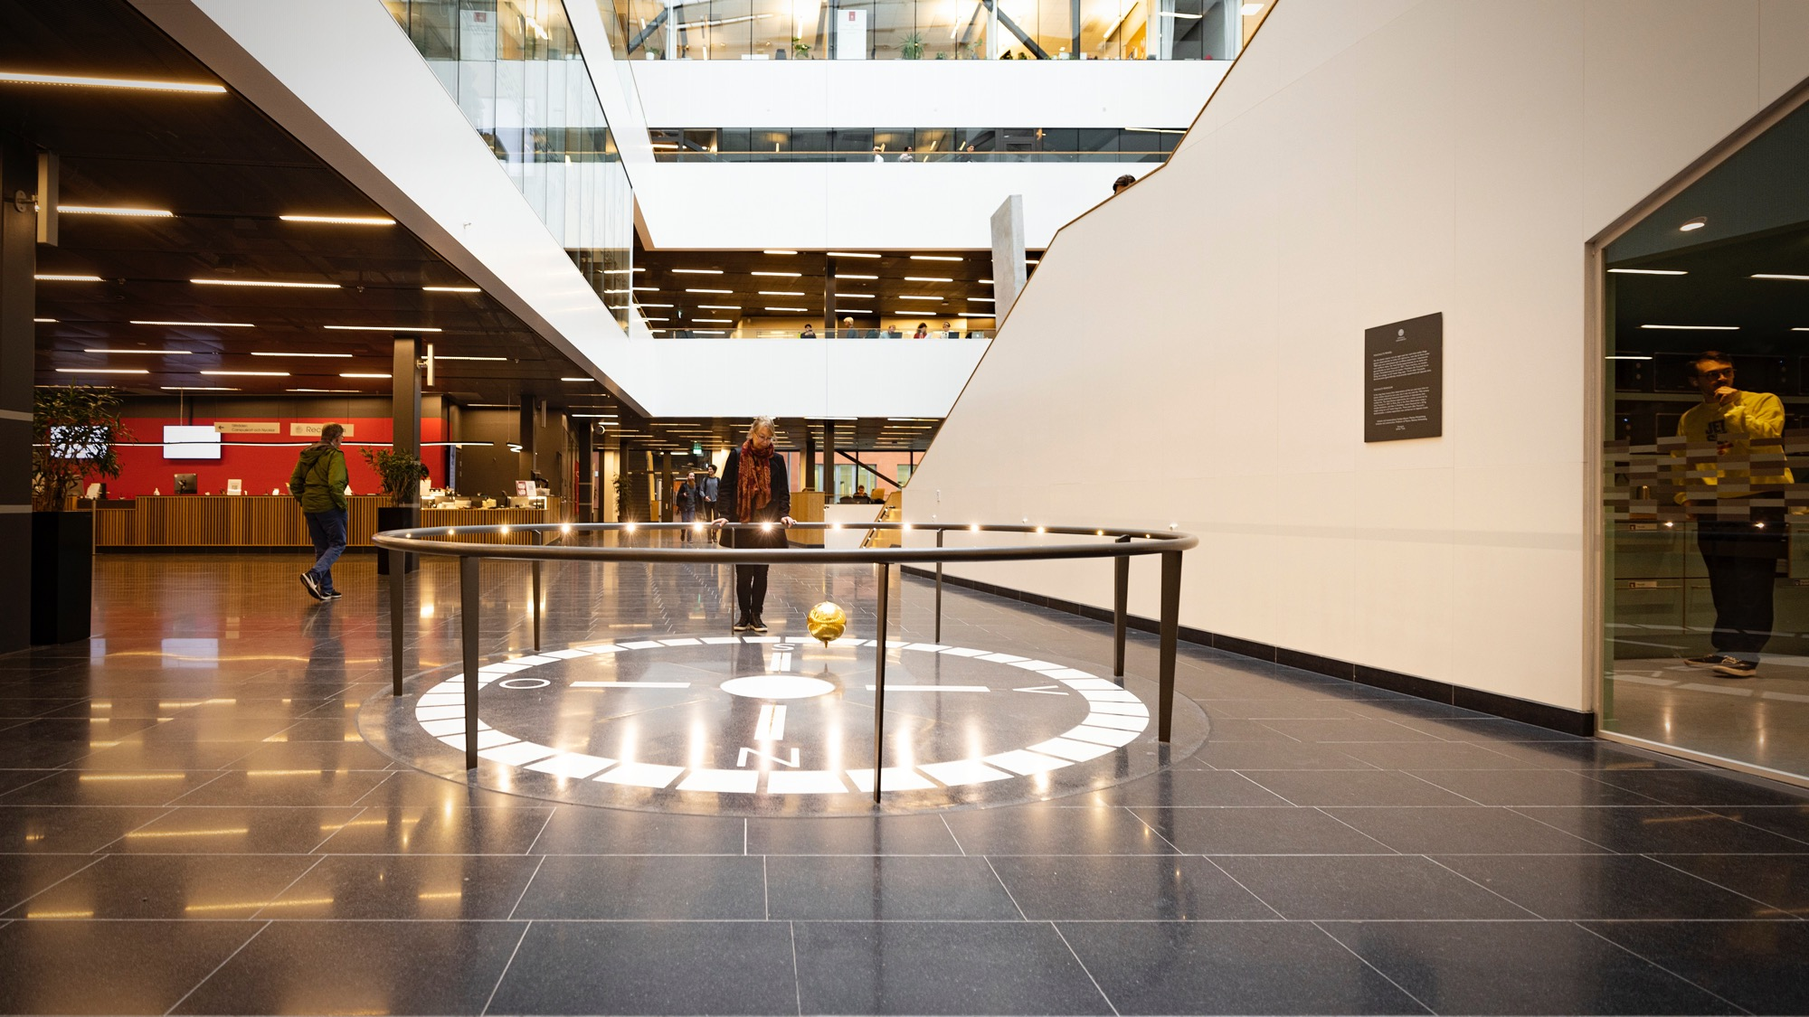
Notes:
Focault-pendeln i Ångströmlaboratoriets entréhall.

Slide 33
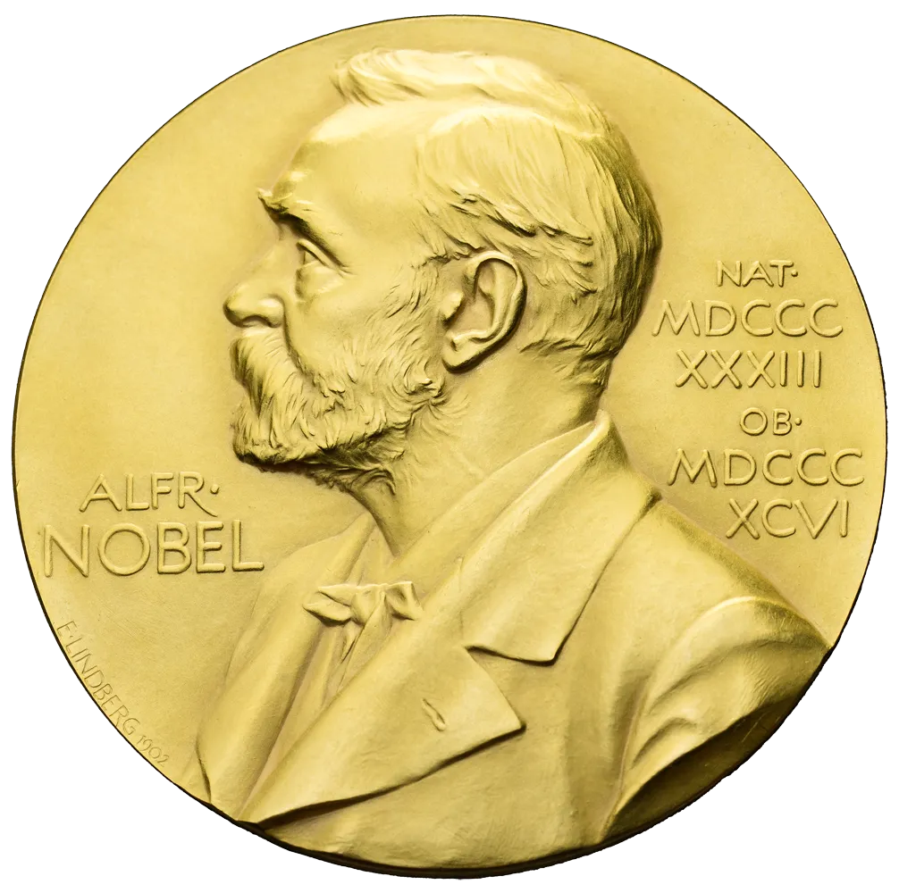
Nobelpristagare
Svante Pääbo – fysiologi eller medicin 2022
Kai Siegbahn – fysik 1981
Dag Hammarskjöld – Nobels fredspris 1961
Arne Tiselius – kemi 1948
Nathan Söderblom – Nobels fredspris 1930
The Svedberg – kemi 1926
Manne Siegbahn – fysik 1924
Allvar Gullstrand – fysiologi eller medicin 1911
Notes:
Bland universitetets alumner finns hela 16 Nobelpristagare, varav 8 fick priset för upptäckter som de gjorde under sin tid vid Uppsala universitet.
Sedan många år tillbaka är det tradition att varje år bjuda in de nyutnämnda Nobelpristagarna till Uppsala universitet i samband med Nobelprisfestligheterna i början av december.
I besöksprogrammet ingår en mottagning hos rektor och lunch på Uppsala slott men också uppskattade och välbesökta öppna föreläsningar av de gästande Nobelpristagarna.

Slide 34
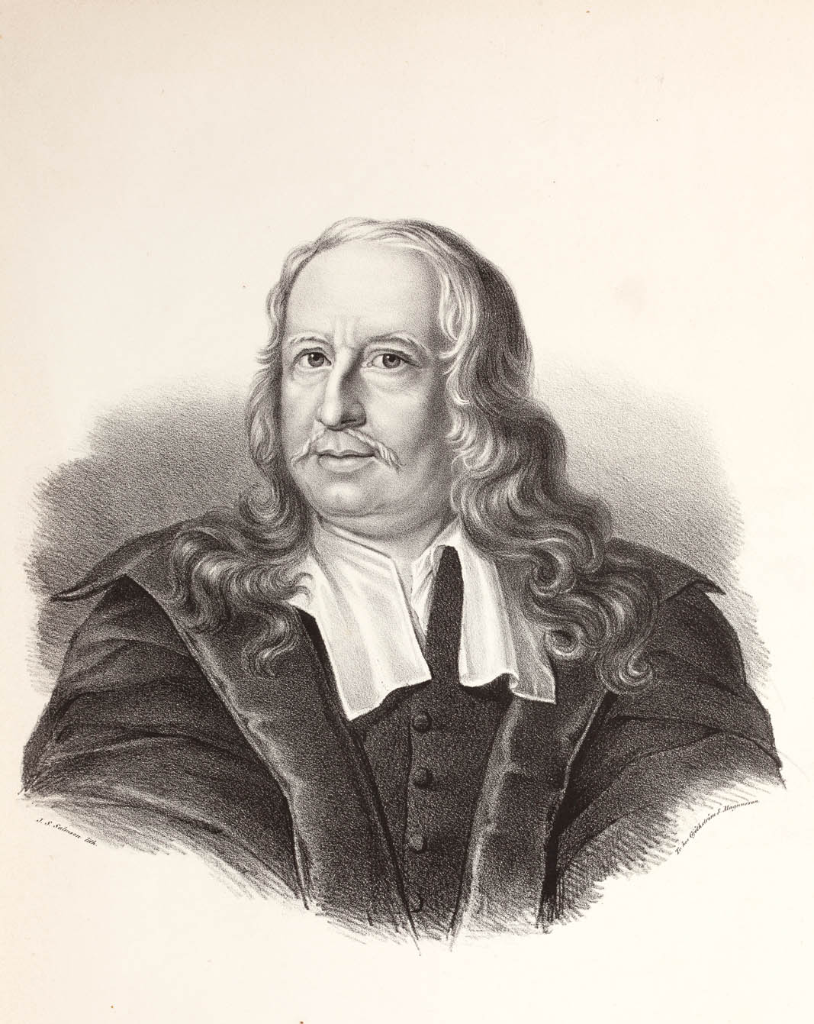
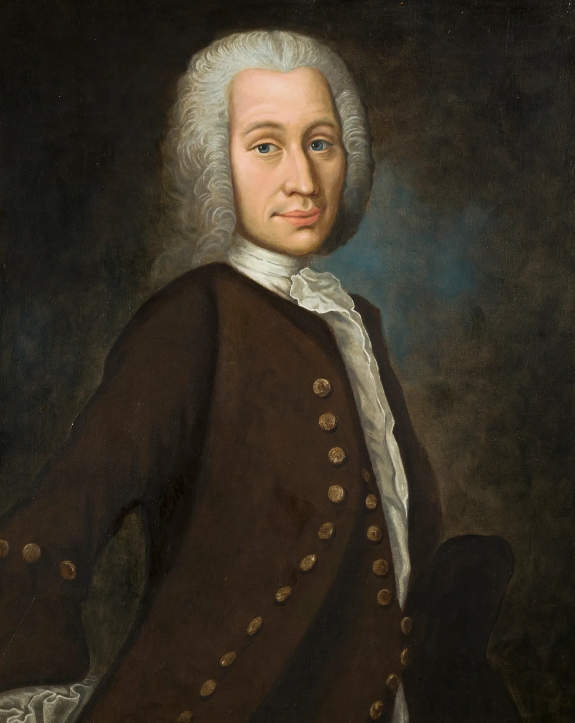
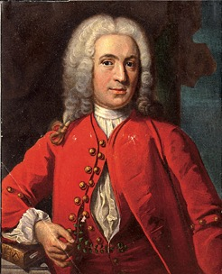
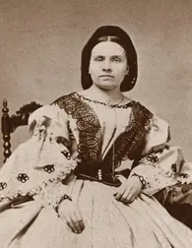
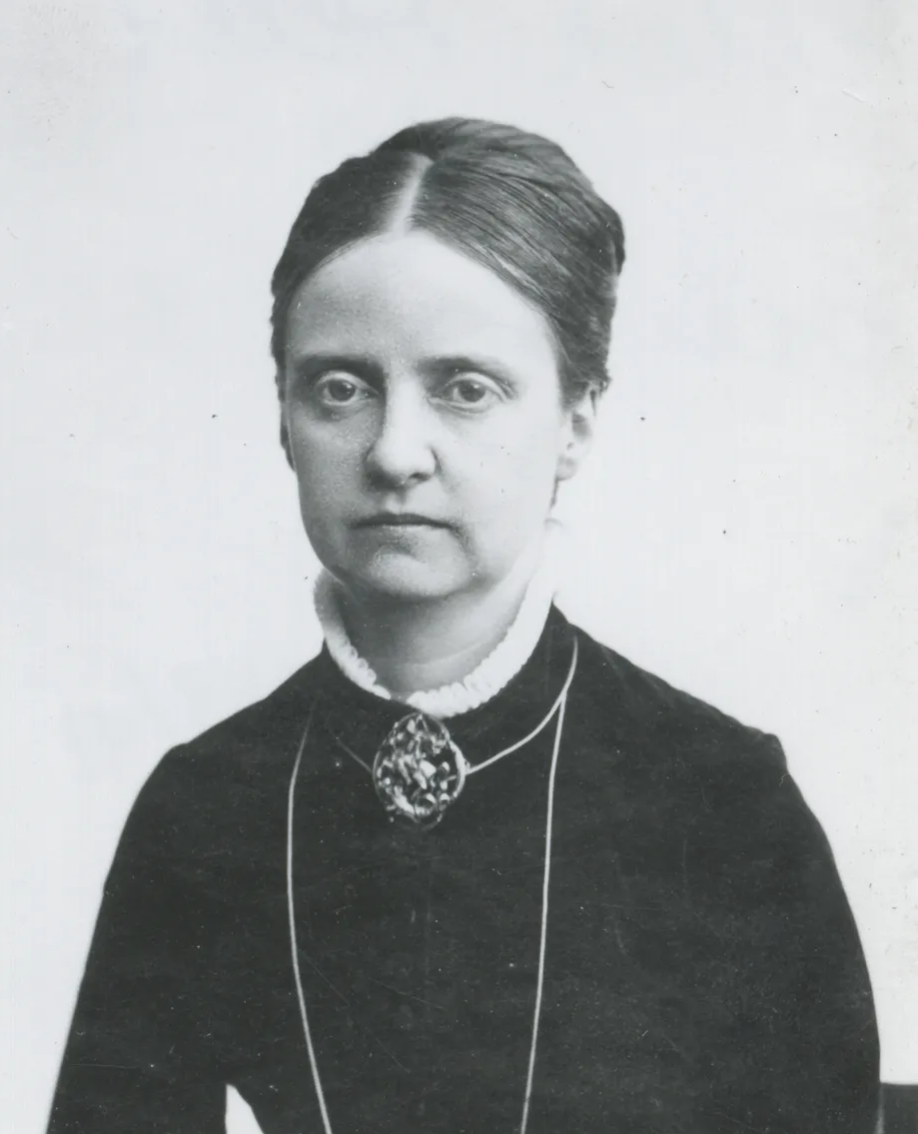
Några historiska Uppsalaprofiler
Olof Rudbeck
1630–1702
Anders Celsius
1701–1744
Carl von Linné
1707–1778
Betty Pettersson
1838–1885
Ellen Fries
1855–1900
Notes:
Olof Rudbeck upptäckte kroppens lymfatiska system, vilket har kallats den första vetenskapliga upptäckten av en svensk.
Anders Celsius är mest känd för att han definierade en ny temperaturskala som var mer exakt än de tidigare skalorna. Han lät bygga Uppsalas första astronomiska observatorium och räknade ut att det måste finnas ett samband mellan norrsken och jordens magnetfält.
Carl von Linné klassificerade djur, växter och mineraler och etablerade dagens vetenskapliga namngivning av arter med tvådelade latinska namn.
Betty Pettersson var Uppsala universitets och Sveriges första kvinnliga student. Efter att ha tagit examen gick hon vidare till att bli Sveriges första kvinnliga lärare vid ett statligt läroverk.
Ellen Fries var pionjär inom svensk kvinnohistorisk forskning och blev den första kvinnan att disputera vid ett nordiskt universitet.

Slide 35
Organisation
Konsistoriet
Universitetskollegiet
Internrevisionen
Rektor
UUniFI
Universitetsförvaltningen
Universitetsbiblioteket
Vetenskapsområdet för humaniora och samhällsvetenskap
Vetenskapsområdet för medicin och farmaci
Vetenskapsområdet för teknik och naturvetenskap
Fakulteter
Teologiska
Juridiska
Historisk-filosofiska
Språkvetenskapliga
Samhällsvetenskapliga
Utbildningsvetenskapliga
Fakulteter
Medicinska
Farmaceutiska
Fakultet
Teknisk-naturvetenskapliga
Institutioner
Institutioner
Institutioner

